Slide 1
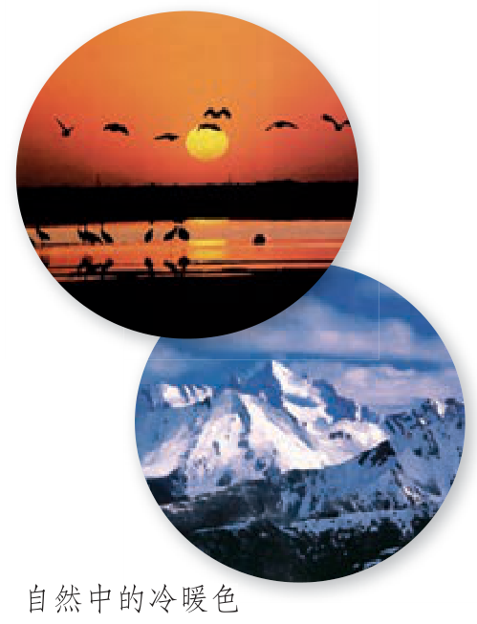
四年级 美术 人教版小学美术 上册
色彩的冷与暖
感受色彩带来的冷暖联想
认识常见的暖色与冷色
结合具体颜色和搭配作判断
Notes:
同学们好！今天我们一起走进第1课《色彩的冷与暖》。大家看课本上的落日与雪山，为什么落日让人感到温暖，而雪山却让人感到清凉寒冷？让我们一起来探索色彩温度的奥秘吧！
教材来源：E:\小学教材_统编人教版\美术_人教版\义务教育教科书·美术四年级上册.pdf
PDF页码：5

Slide 2
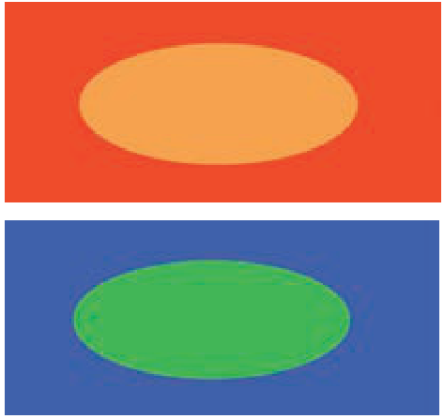
四年级 美术 人教版小学美术 上册
冷暖是对比产生的感觉
冷暖是对比产生的相对感觉
上下两组对比色块带来不同温度感
橙红组合热烈，蓝绿组合清凉
Notes:
我们先看教材上方的两组色块。上方是橙色与红色搭配，下方是绿色与蓝色搭配。色彩本身并没有真实的温度，但冷暖是人在对比中产生的感觉，是相对而言的。
老师，既然颜色本身没有温度，为什么我们一看到它们，心里就会不由自主地产生温暖或寒冷的感觉呢？
这是因为我们在生活中积累了丰富的视觉经验。当我们看到特定颜色时，大脑会产生自然联想，从而唤起冷或暖的心理感受。
教材来源：E:\小学教材_统编人教版\美术_人教版\义务教育教科书·美术四年级上册.pdf
PDF页码：5

Slide 3
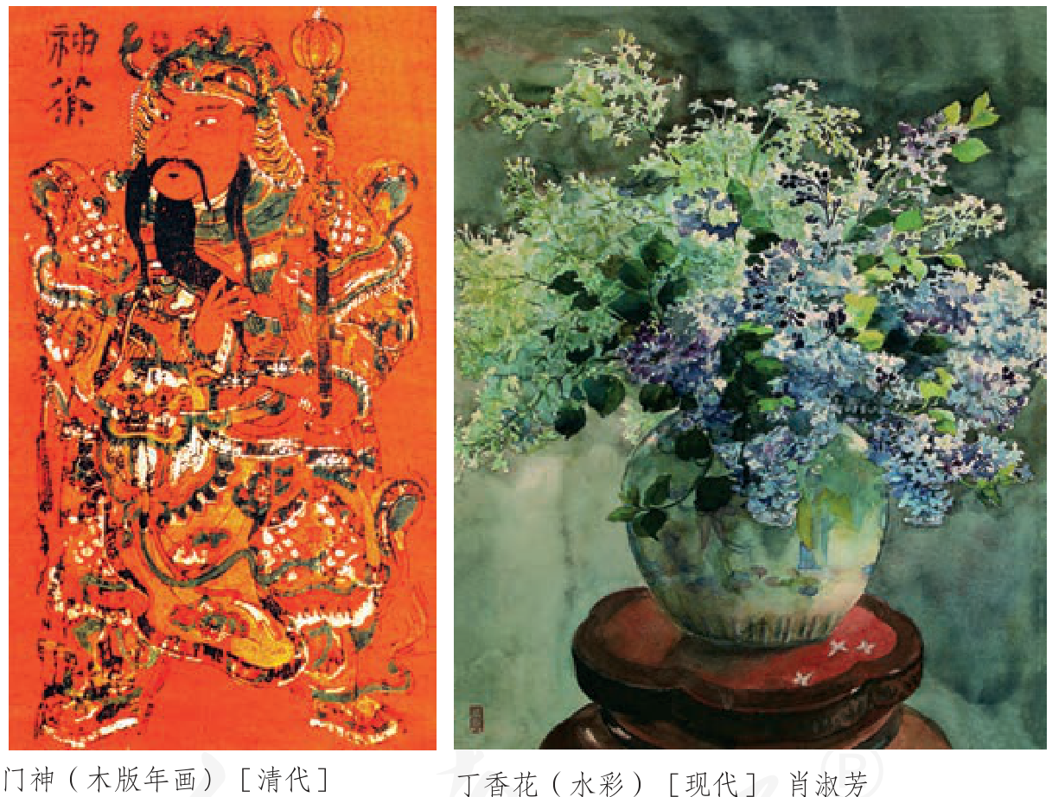
四年级 美术 人教版小学美术 上册
色彩联想与冷暖色分类
红、橙、黄常带来温暖联想
蓝、绿、紫常带来清凉联想
具体色相与搭配会影响冷暖感
Notes:
教材把红、橙、黄与火焰、太阳的温暖感联系起来，把蓝、绿、紫与天空、海水的清凉感联系起来。这是入门时的概括。冷暖是相对感觉，具体的绿或紫偏向哪一边，还要结合颜色本身与周围搭配来观察。
教材来源：E:\小学教材_统编人教版\美术_人教版\义务教育教科书·美术四年级上册.pdf
PDF页码：6

Slide 4
四年级 美术 人教版小学美术 上册
名画色彩大观察
方案甲：画面大面积用红、橙、黄
方案乙：画面大面积用蓝、蓝紫
哪一幅通常更容易带来温暖联想？
说说你想到的生活情景
可以暂停视频，想好再继续。
Notes:
如果两幅画画的是同一片树林，一幅大面积用红橙黄，另一幅大面积用蓝和蓝紫，它们会给人不同感受吗？
请比较这两个配色方案。哪一个通常更容易带来温暖联想？你想到了阳光、火焰，还是其他生活情景？先说判断，再说明你的联想。
教材来源：E:\小学教材_统编人教版\美术_人教版\义务教育教科书·美术四年级上册.pdf
PDF页码：[5, 6]

Slide 5
四年级 美术 人教版小学美术 上册
解析名作中的冷暖色调
方案甲通常更容易带来温暖联想
再看教材名作的整体用色
冷暖感受允许有个人差异
Notes:
红橙黄为主的方案，通常更容易带来温暖联想。教材的门神以鲜明的暖色为主，丁香花整体偏清凉。可以描述自己的感受，同时指出画面中支持判断的颜色，不必把所有人的感受说成完全相同。
教材来源：E:\小学教材_统编人教版\美术_人教版\义务教育教科书·美术四年级上册.pdf
PDF页码：6

Slide 6
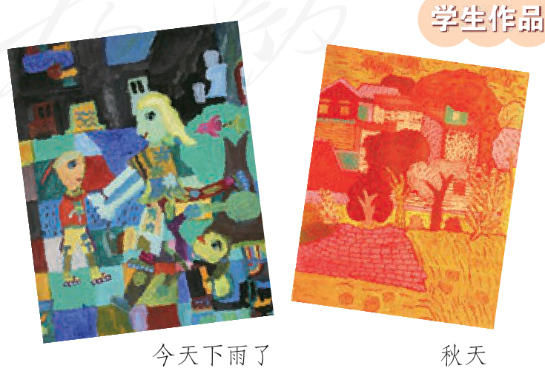
四年级 美术 人教版小学美术 上册
用冷暖色表现季节与心情
暖色调常表现秋天、丰收与喜悦
冷色调常表现雨天、冬雪与宁静
学生作品《秋天》与《今天下雨了》
冷暖搭配让画面更有主次与对比
Notes:
老师，我想画丰收的秋天，主要用橙黄色，但画面里如果有一条小河，是不是就完全不能涂蓝色了？
当然可以涂蓝色！所谓冷色调或暖色调，是指画面的主体颜色倾向。在以暖色为主的秋天里，少量的蓝冷色点缀，不仅不会破坏温暖感，反而会通过冷暖对比让画面更加丰富生动。
教材来源：E:\小学教材_统编人教版\美术_人教版\义务教育教科书·美术四年级上册.pdf
PDF页码：6

Slide 7
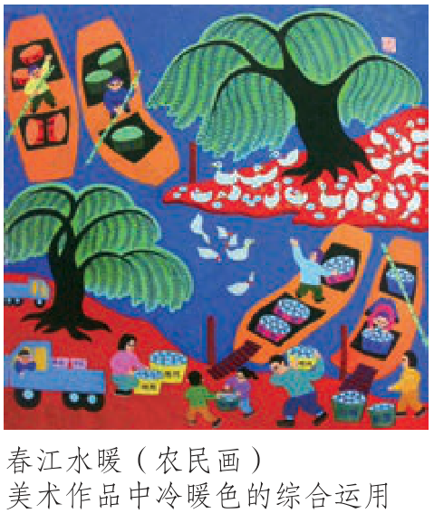
四年级 美术 人教版小学美术 上册
知识总结与色彩小实践
冷暖是相对的视觉与心理感受
练习：给同一场景设计两种色调
自检：主色调是否表达了你的想法？
Notes:
今天我们掌握了色彩冷暖的联想与对比。课后请大家动手试一试：例如选用红橙黄暖色画一幅《阳光果园》，或者用蓝紫冷色画《宁静雪夜》。画完后自检：画面的主体色调是否鲜明？是否准确传达出了温暖或宁静的氛围？
教材来源：E:\小学教材_统编人教版\美术_人教版\义务教育教科书·美术四年级上册.pdf
PDF页码：5

